Slide 1
项目介绍与开发经验分享
作者：王彪
邮箱：albertofwb@gmail.com
微信：AlbertOfWB
博客: http://www.cnblogs.com/albertofwb
项目: https://github.com/albertofwb/CloudMonitor

Slide 2
part.1 项目介绍 part.2 开发经验分享
本次报告分为两个部分
我什么时候开始搞得这个项目？ 2016.09.19 在开发《安全监管客户端》过程中GET 的新技能 能够在此与大家分享和交流，我感到很开心！

Slide 3
Part.1项目介绍
使用场景介绍 → 王聪聪先生与李菲菲小姐的故事
客户端安装及运行说明 → 安装步骤与初始信息说明
软件登录界面一览 → 详见截图
客户端概要说明 → 软件所属类别及大致涉及到的技术

Slide 4
故事背景一
有一位先生，他叫王聪聪，他生的虎背熊腰，孔武有力，做事雷厉风行。他是陕西卫生中心的一位主任。平时开着一辆奥迪Q8上下班。手下管理了二三百男男女女的职员。这些职员，有的是萌萌哒九零后，有的是成熟的八零后，有的是老练的七零后，六零后也有，不过这些人的头衔比我们的主人公更大。上头前两天给他下发了一个指令，严防内部资料外泄到互联网。一经发现，严重处理！王聪聪先生便给每个办公室安排了一个办公室管理员，管理员的职责是监督员工们在工作期间不能浏览网页，或者聊QQ，也不允许使用其他网络应用程序。但是管理员发现职员发现，要是每天都像学生时代一样在办公室转悠，像个傻冒一样。于是他在网上搜索上网监控软件，便找到了我们的CloudMonitor。只要把这个软件预先安装到职员们的电脑上，他只需要浏览一个网页就能知道是谁在什么时候泄露了什么文件，再也不用瞎转悠了。

Slide 5
故事背景二
有一名女士叫做李菲菲，她工作努力，年纪轻轻便身负重任，是北斗信息中心的一名信息主任。最近他们在升级自己独立研发的导航系统。很多珍贵的研发资料保存在一些骨干员工的计算机上。她非常担心有的员工不老实，在工作的时候把内部资料泄露出去，这有可能导致敌对势力刺探到我国的科技机密。为此他找到了开发部的经理商量对策。恰好这位经理昨天晚上在刷知乎的时候和一个搞安全的粉丝聊天。知道他们开发了一个《互联网终端保密平台》，可以监控机密信息的外泄。当即他在知乎上要到那位粉丝所开发软件的介绍。果然，这个平台用来在他们公司防止机密信息外泄是最合适不过了。只要把“云控客户端”安装在员工们的主机上，然后登陆一次。以后就可以在任何时间登录进自己内部网络查看有没有员工把机密资料泄露到互联网中。信息主任立了大功，在项目结束时也没有任何信息外泄。李菲菲女士奖励了他一辆劳斯莱斯幻影。

Slide 6


Slide 7


客户端安装及运行说明
客户端为一个msi 安装包， 双击打开，按照提示即可安装成功。
项目采用静态编译的方式打包，不需要 vc runtime 之类的库。
安装成功后，将在用户桌面生成一个图标
使用员工编号登录，默认密码为 “1234567”

Slide 8
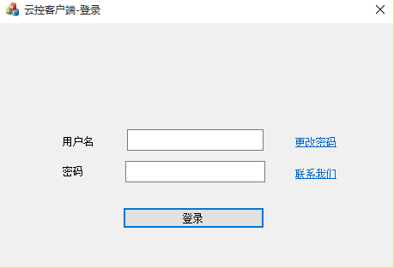
客户端登录界面-MFC但窗体程序
技术注解：
MFC(Microsoft Fundamental Class) 是由微软在198x时期封装的一个windows桌面程序开发框架。在当时处于非常领先的技术水平，如今已成时代“弃儿”.在这里我们选择MFC而不是C#或者QT之类的技术,主要是MFC程序可以非常方便的编译为一个“供给自足”的静态程序,不需要在用户的电脑上安装 .NET或者VCruntime 之类的东东。

Slide 9
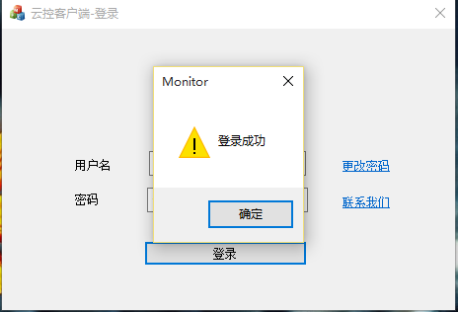
客户端登陆成功提示

Slide 10
客户端概要说明
CloudMonitor 是一个由C++语言编写的常驻后台软件，几乎没有用户操作界面，仅仅在项目中后期为了用户首次注册考虑开发了一个简单的MFC单窗体程序。
当用户首次通过“windows 窗口应用”登录成功后。本软件会将用户的认证信息加密后保存在硬盘中，同时在系统中注册一个“守护服务”，用来保证我们的工作进程不会被用户“无意”终止。
本软件属于安全监控范畴，除过用户第一次安装与注册之外，用户在此后的使用过程中几乎意识不到我们软件的存在。(仍然可以通过进程管理器查看我们软件的主进程名称：CloudMonitor.exe)

Slide 11
客户端核心功能一览
用户在工作电脑中访问“涉密文件”时，记录该事件并上报至远程服务器；
USB设备插入、拔出时，记录时间、USB设备信息、用户信息等通报服务器；
用户可以点击本“安全监管客户端”->“自我审查”按钮实现自我审查功能；
支持可识别敏感文件的格式: xls、xlsx、doc、docx、pdf、pdfx、ppt、pptx；*
支持管理员在web端对其部门下的用户实现远程控制：断开网络、扫面用户全盘文件
技术注解：
Pdf，目前暂不支持“扫面版本”的文件，即无法识别图片中的文字。

Slide 12
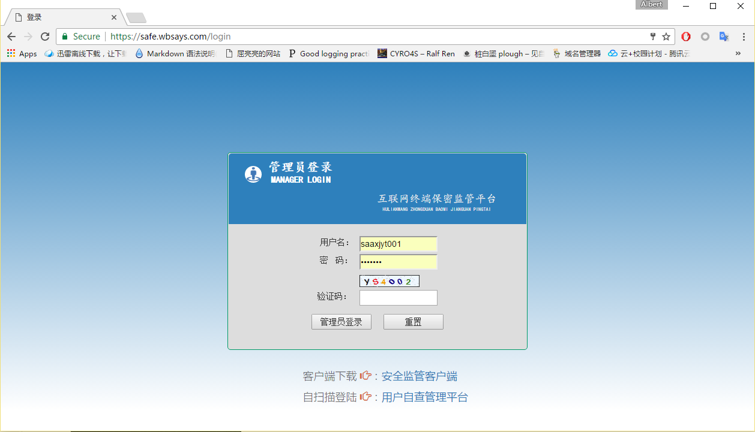
Web登录界面

Slide 13
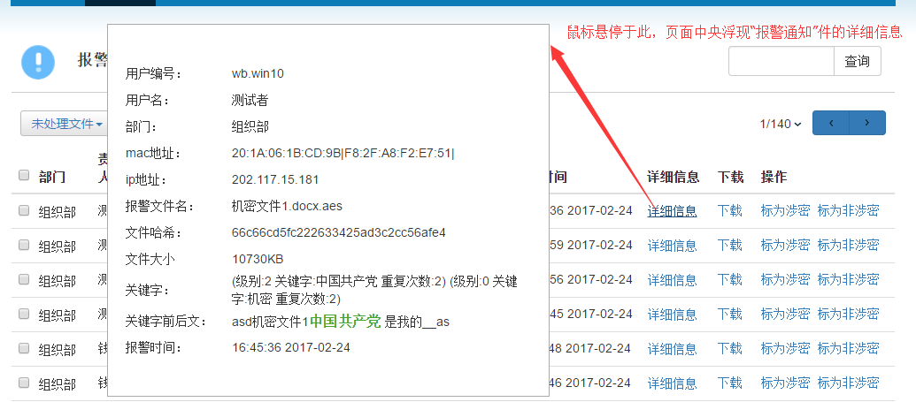
涉密文件通报截图

Slide 14
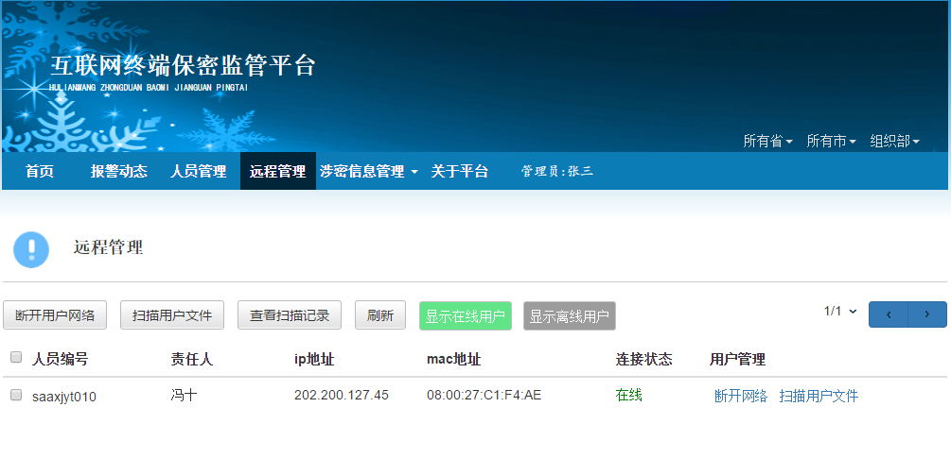
远程控制-截图

Slide 15
Part.2 开发经验分享
编程基本功之编码 → 中文编码问题 gbk、ucs2、 utf8
如何解放用户双手，实现后台自动更新？ → 自更新原理简述
不同模块之间如何方便进行代码整合？ → 源码管理中分支与标签的使用
开源软件使用的坑 → 加密解密之AES跨平台
浅谈页布局的设计 → 黄金比例 0.618

Slide 16
文档关键字匹配中的“坑”
UTF-8最大的一个特点，就是它是一种变长的编码方式。它可以使用1~4个字节表示一个符号，根据不同的符号而变化字节长度。
UTF-8的编码规则很简单，只有二条：
1）对于单字节的符号，字节的第一位设为0，后面7位为这个符号的unicode码。因此对于英语字母，UTF-8编码和ASCII码是相同的。
2）对于n字节的符号（n>1），第一个字节的前n位都设为1，第n+1位设为0，后面字节的前两位一律设为10。剩下的没有提及的二进制位，全部为这个符号的unicode码。
下表总结了编码规则，字母x表示可用编码的位。

Slide 17
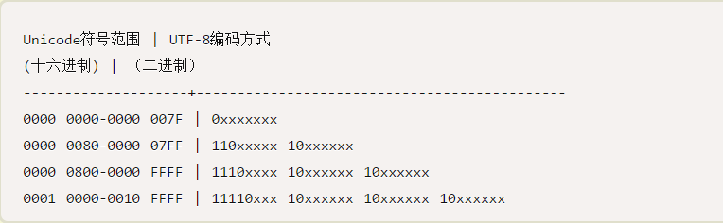
UTF-8编码格式

Slide 18
保持软件最新版的思路
ftp服务器的搭建
文件目录的设计
“机智”的下载，“稳妥”的升级(替换)
附图，Linux 软件下载ftp目录截图
我们服务器的目录截图
自更新设计流程图

Slide 19
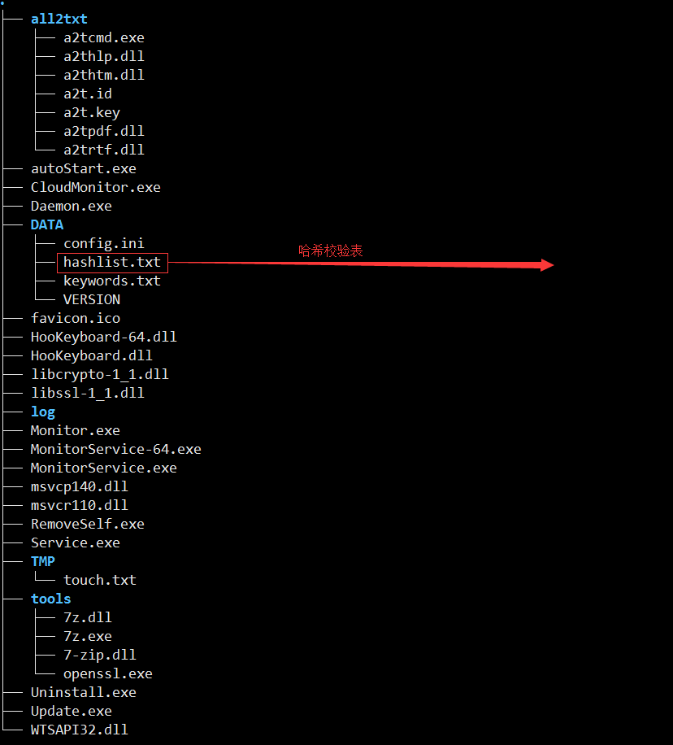
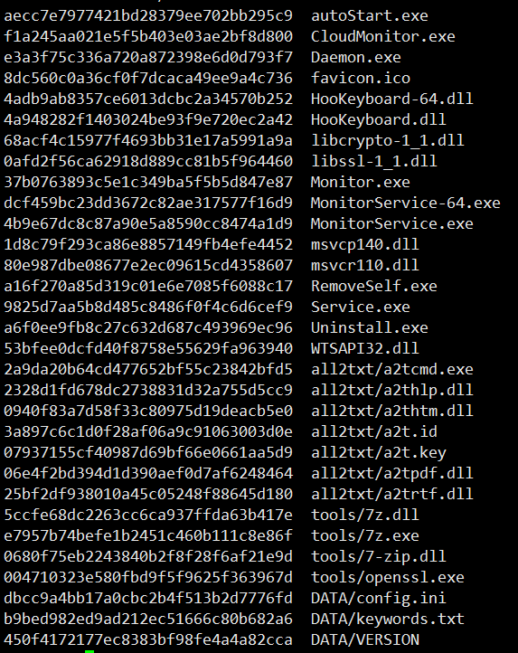

Slide 20
多人协作与代码版本控制
Git 背景介绍
手动同步代码的劣势
Git的方便之处
Git 的“快照”与ghost装机的纯粹

Slide 21
Openssl 源码编译，跨平台加解密失败
文件传输，为了防止重要信息外泄。先用“aes-128-cbc算法”算法加密后，再使用tcp传输。
从 https://www.openssl.org/source/ 搞到源码，使用vs2015 本地编译安装。测试发现，在win10 上加密后的文件，传输到Linux 上无法解密。
临时解决方法，采用开源的商用7z压缩软件自带的加密功能，替代。
突发奇想，有可能是编译过程中配置有问题，导致跨平台解密失败，何不下载一个商用版本的 Openssl？ 果然可行！
下载链接 https://sourceforge.net/projects/gnuwin32/files/openssl/0.9.8h-1/openssl-0.9.8h-1-bin.zip

Slide 22
为何不自己编写加解密模块？
时间、精力、成本 三要素
虽然 Openssl 提供了丰富的API 接口，自己独立实现“实用”的加密软件也挺牛。
开发这个功能需要时间，编码的时间、测试的时间。我只是普通人，参考并测试了网上的一些示例代码之后，发现要亲自实现‘跨平台的加解密’功能要花费大量精力。
但是项目的进度容不得在此消耗太久。
文件过滤从最底层做，固然稳定，依赖少。但是技术难度高，杀软一般做到了这一步

Slide 23
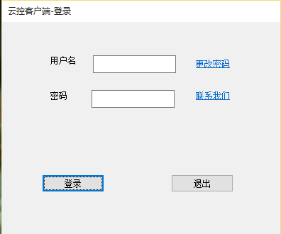
一个简单的登录界面布局问题
V0.5
V0.6

Slide 24
来个干货，文件打开事件的“截获”
判断用户电脑中是否包含有‘涉密文件’时，为什么选择被动的“打开截获”而不是省事的“全盘扫描”？
全盘扫描一扫，虽然可以直接看到所有信息。但，耗时太久(常用的500G机械硬盘至少需要10+分钟)。“打开截获”，实时的监听文件IO操作，包括用户从其他地方获取的‘涉密文件’。
发展路线的探索（驱动层、系统层、应用层）
驱动层 接管底层文件IO过滤驱动，微软提供了 fsfilter demo，然而过于复杂
系统层 ‘欺骗’系统中所有软件对于‘文件打开’操作的函数调用，Inline Hook
应用层 修改文件关联，对于常见的 doc,pdf,xls,ppt 文件关联，统一指向我们自己的程序

Slide 25
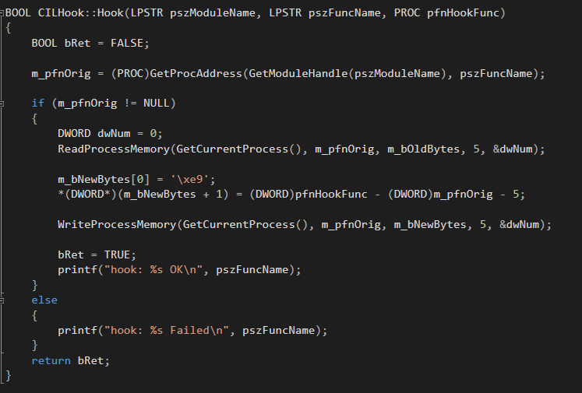
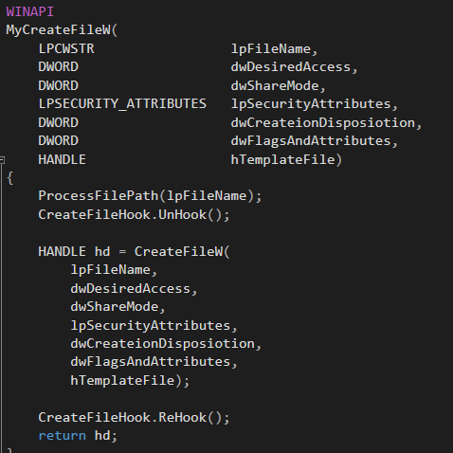
看我如何“偷天换日”Inline Hook

Slide 26
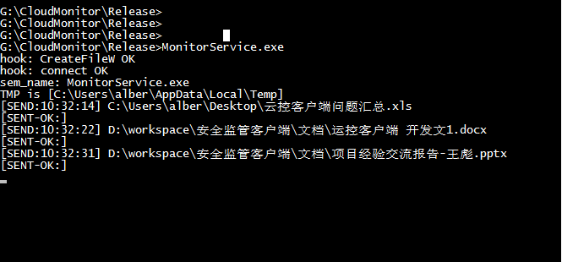
HOOK效果演示图

Slide 27
THE END

